Slide 1
Презентация проекта «Широкая Масленица»
Работу выполнили:
М.Р.Атоян
Л.С.Коновалова
Воспитатели
ГБОУ Школа №2079
группа «Капелька»

Slide 2
Актуальность темы
Россия богата своими традициями, обычаями, народными праздниками. Одним из таких праздников является большое народное гулянье в конце зимы «Масленица». На нем всегда находятся желающие силой потягаться, удаль свою показать, вкусными блинами угоститься да песни попеть.

Slide 3
Масленица один из самых радостных и светлых праздников на Руси. Знакомство с традицией проведения этого праздника по программе «Приобщение детей дошкольного возраста к истокам русской культуры», но непосредственное участие в празднике оставляет более полное и глубокое представления о нем, поэтому возникла потребность провести праздник.

Slide 4
Имея богатейшие народные традиции в проведении календарных праздников, в том числе праздника Масленицы, в котором переплелись народные и православные корни, мы прикосаемся к духовно-нравственным основам, к лучшим образцам устного и музыкального народного творчества.

Slide 5
Цель проекта:
знакомство детей с народным праздником Масленица;
воспитание любви к своей Родине;
развитие смекалки, выносливости;
формирование навыков культурного поведения;

Slide 6
Задачи:
Возрождать интерес к обрядовым русским праздникам;
Воспитывать патриотизм, основанный на русских традициях;
Обогатить духовный мир;
Провести праздник, через эмоциональное сопереживание и участие в игре-действии, приобщить всех участников к традиции проведения народного праздника Масленицы

Slide 7
Планируемые результаты
Участвуя в проекте , дети познакомятся с традициями русского народа, масленничной неделей, примут участие в празднике радость от участие в празднике «Широкая масленница», как итоговом мероприятии проекта.

Slide 8
Работа с родителями
Консультация для родителей «Эх, Масленица!»
Папка-передвижка по теме «Что за праздник на Руси, целую неделю блины пеки?»
Совместная работа с детьми:
Аппликация «Вкусные рецепты моих блинов»

Slide 9
Проблемные вопросы:
Основополагающий вопрос:
Для чего нужно помнить традиции своего народа?
Проблемные вопросы:
Почему именно блин является символом Масленицы?
Почему масленица заканчивается сжиганием чучела?
Учебные вопросы:
Как называются дни масленичной недели?
Какой день самый весёлый, и как его проводили?
Почему последний день называется прощённым воскресеньем?

Slide 10
Совместная деятельность:
Чтение художественной литературы
Рассматривание иллюстраций
Индивидуальная работа с детьми
Лепка и аппликация
Подвижные игры
Заучивание стихов про Масленицу
Пение песенок и частушек
Разгадывание загадок

Slide 11
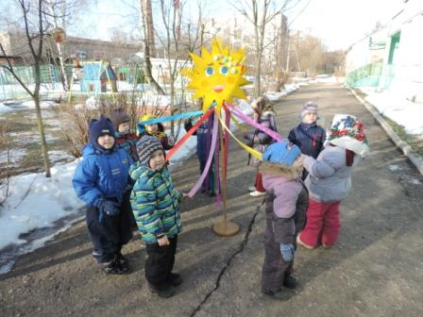
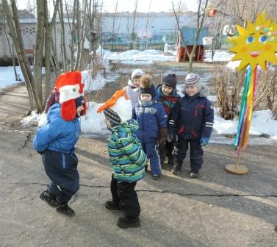
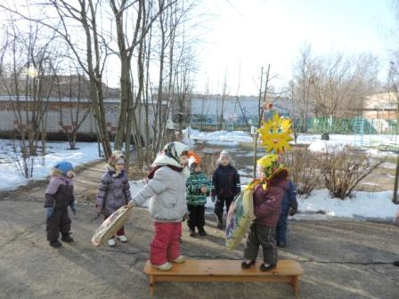
Совместная работа с детьми:
Проведение праздника «Широкая Масленица»

Slide 12
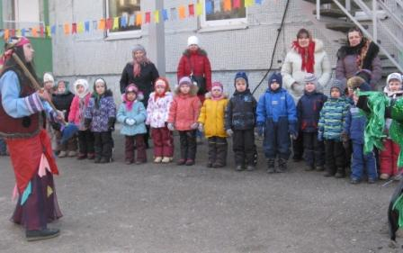
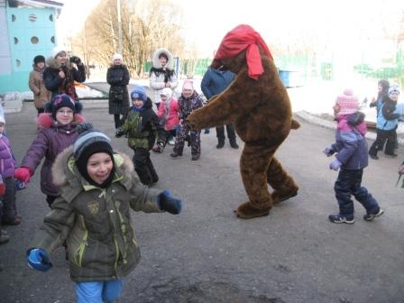
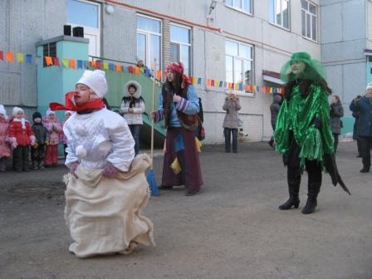
Масленичные гуляния

Slide 13
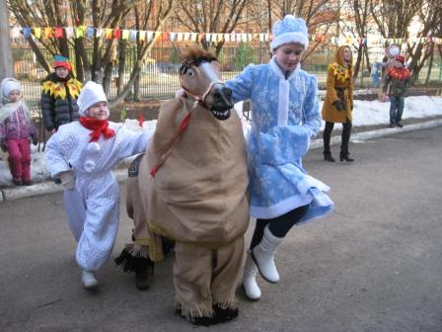
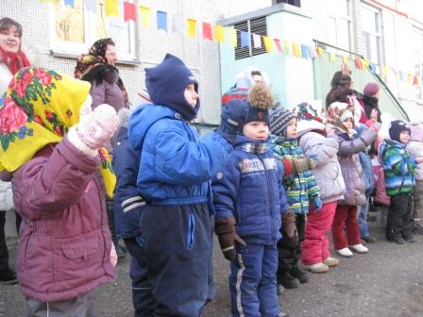
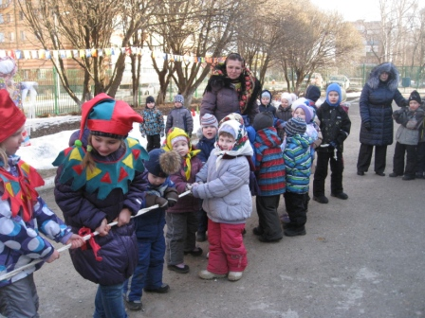
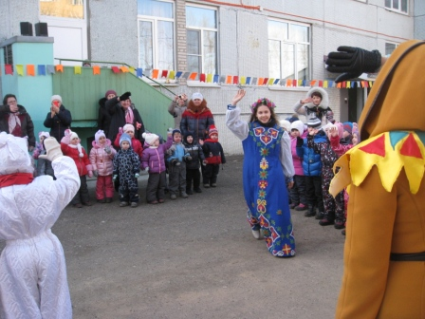
Хоровод на Масленицу

Slide 14
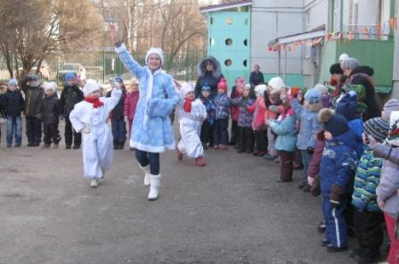
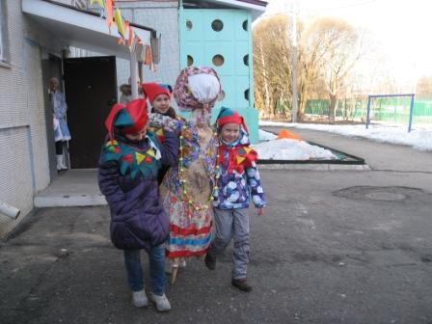
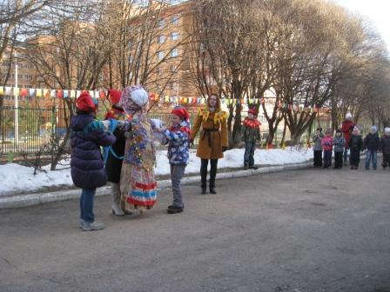
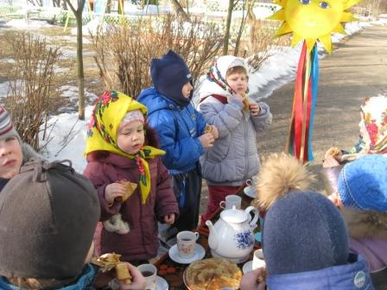
Сжигание чучела Масленицы

Slide 15
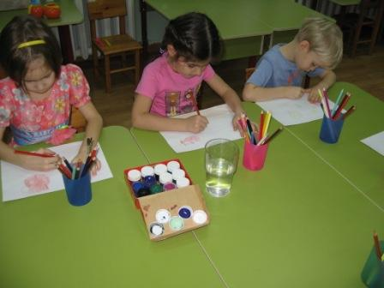
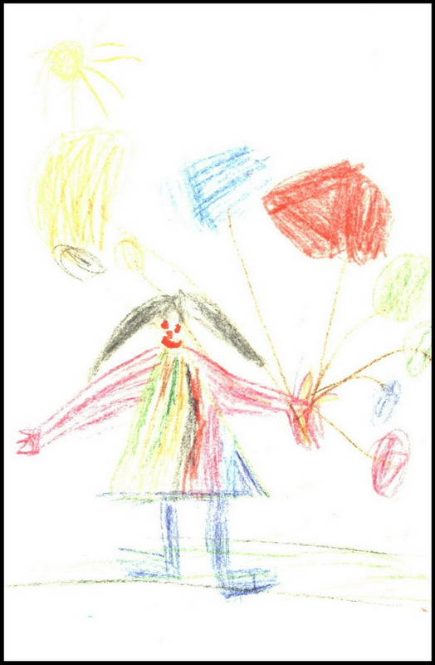
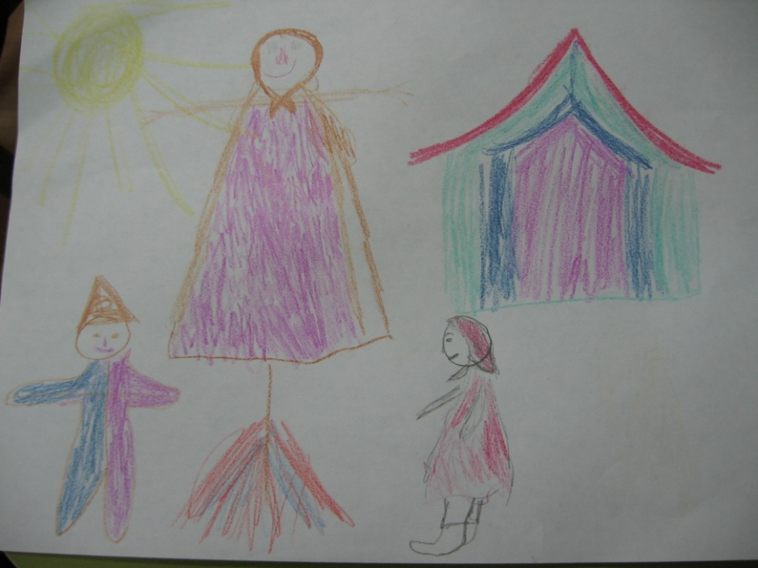
Наши работы.

Slide 16
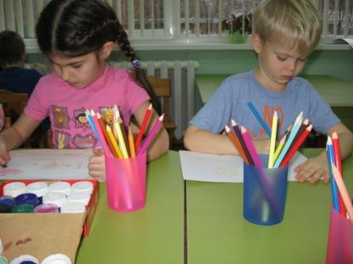
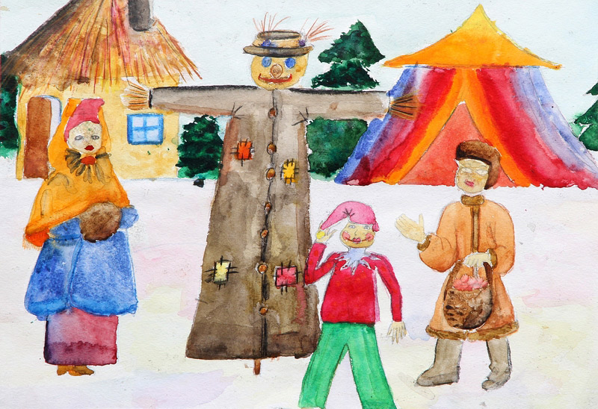
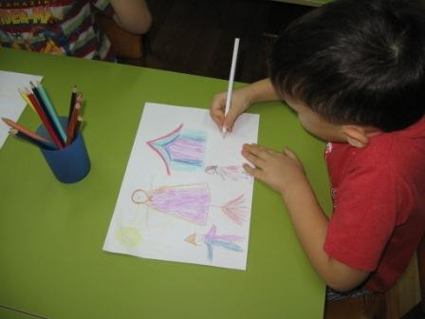

Slide 17
Итоги проекта:
Выставка рисунков, аппликаций
Проведение праздника «Широкая Масленница»
Изготовление приглашений на праздник для родителей

Slide 18
Спасибо за внимание!

